Slide 1
Domanda di cittadinanza
Docente: G.B. Rimentano

Slide 2
comune senso di identità e appartenenza
riconoscimento reciproco di diritti/doveri
Stato-nazione (700-800)
Modello tedesco/francese
Sentimento/ragione
Dal nazionalismo al totalitarismo (centralità individuo o Stato?)
Rapporto individuo-Stato (prima e oltre)
Cittadinanza-sudditanza: rapporti di subordinazione ad un potere centralizzato (Hobbes e lo Stato moderno)
Diritti civili/politici/sociali (T. Marshall)
Potere costituente/potere costituito
testo
CITTADINANZA
processi di inclusione/esclusione
Libertà, uguaglianza, solidarietà
(tradizione liberale, democratica e socialista)
Cittadinanza-frontiere (dentro/fuori)
Il rapporto con l’altro, con il diverso
Frontiera interna: cittadinanza attiva/passiva
Rivoluzione/costituzione
Locke, Rousseau, Marx
Solidarismo cattolico e socialista
Welfare state

Slide 3
Rapporto antinomico cittadinanza-democrazia
potere costituente/potere costituito (forze di costruzione/distruzione)
stato-nazione, cittadinanza nazionale uguaglianza-libertà: insurrezione/rivoluzione
rappresentanza politica: autorizzazione dei rappresentanti/potere-azione dei rappresentati
cittadinanza sociale: cittadinanza/conflitto sociale (inclusione/esclusione sociale)
« […] il rapporto antinomico che la cittadinanza intrattiene con la democrazia in quanto dinamica di trasformazione del politico. Quando definiamo antinomico questo rapporto costitutivo della cittadinanza, che al tempo stesso la mette in crisi, ci riferiamo a una tradizione filosofica occidentale che ha particolarmente insistito su due idee: 1) quella di tensione permanente tra il positivo e il negativo, tra il processo di costruzione e di distruzione, e 2) quella di coesistenza tra un problema che non si può mai risolvere definitivamente e l’impossibilità di farlo scomparire. La nostra ipotesi di lavoro sarà per l’appunto che al centro dell'istituzione della cittadinanza la contraddizione nasce e rinasce incessantemente dal rapporto con la democrazia»
(E. Balibar, Cittadinanza, tr.it. Bollati Boringhieri, Torino 2012, p.12)

Slide 4
Sette proposte finali di Balibar (nesso cittadinanza-democrazia: democratizzare la democrazia)
Democrazia a venire (J. Derrida). democratizzazione della democrazia di cui il cittadino attivo è agente di trasformazione. Nessun perfezionamento finale né supina accettazione della democrazia esistente. Nesso con il momento rivoluzionario della cittadinanza, rivoluzione non come evento violento, ma come processo continuo, in condizioni storiche sempre mutevoli.
Un dispositivo costituzionale nuovo ha un contenuto civico se porta più diritti, più partecipazione, più rappresentanza. Decostruzione continua di separazioni ed esclusioni, trasformazioni delle frontiere e della circolazione dei soggetti, gestione planetaria dell’utilizzo delle risorse e dei beni comuni, democrazia come “invenzione continua” (C. Lefort).
Cittadinanza come “rivoluzione permanente”. “Lo scopo finale è nulla, il movimento è tutto” (E.Bernstein)

Slide 5
Priorità all’elemento positivo di nuove pratiche individuali-collettive di partecipazione politica (il momento dell’”invenzione democratica” su quello della resistenza e all’opposizione alle restrizioni della democrazia.
Non si può esportare la democrazia dall’esterno. La democrazia è un processo che si costituisce dall’interno, che si sostanzia a partire da “atti di cittadinanza” minimi, che coinvolge le soggettività in campo, partendo da una domanda interna di cittadinanza, dando origine ad un processo espansivo, non in termini estensivi, ma intensivi, in quando trasforma il portatore stesso della domanda di cittadinanza e l’intera comunità.
Non si può operare alcuna trasformazione democratica attraverso mezzi o procedute non democratiche (la lezione delle tragedie del comunismo nel XX secolo). Un movimento democratico dev’essere democratico nei suoi obiettivi e nel suo funzionamento interno
Ogni cambiamento non è soltanto un rovesciamento di rapporti di forza esterni, ma è già un’esperienza interna, per i gruppi che se ne fanno promotori, di pratiche militanti di egualitarismo nelle discussioni e nelle decisioni

Slide 6
Ogni pratica trasformativa della politica comporta un lavoro dei cittadini su se stessi in una data situazione storica. Qui troviamo un chiaro rapporto tra virtù e cittadinanza. Si tratta di passare da pratiche trasformative basate sull’”assoggettamento” a pratiche della “soggettivizzazione”, senza che ciò significhi restare solo in un ambito individualistico (Foucault). Governo si se stessi e liberazione da forme interne di “servitù volontaria” (pensa alle analisi della Scuola di Francoforte sul conformismo di massa, sul consumismo e i media commerciali), ovvero esperienza illusoria della libertà che scinde l’individuo dalle condizioni delle proprie azioni (l’individuo pensa di agire liberamente, ma pur scegliendo di fare ciò che fa, non sa perché lo sceglie). Forme di “disobbedienza civile” (Arendt, don Milani) come virtù civile, pur oscillando tra forze distruttive e forze di rigenerazione politica.
Accettare il carattere permanente del conflitto sociale, con le sue problematiche antinomiche. Insurrezione, conquista della cittadinanza sociale, istituzionalizzazione del conflitto
Il movimento come carattere permanente della dimensione politica con le sue aporie e problematicità, emancipazione continua (diritto ad avere diritti) tra ordine costituente e ordine costituito.

Slide 7
Crisi della cittadinanza?
(lo scenario attuale)
Multiculturalismo
Crisi dello Stato-nazione
-nuove comunità politiche infra- sovra-nazionali
-crisi della democrazia?
Flussi migratori
Globalizzazione

Slide 8
Globalizzazione
Il termine "globalizzazione" indica la tendenza dell'economia a superare i confini nazionali ed assumere una dimensione mondiale. La mondializzazione del mercato riguarda ogni settore dell'economia, dai processi produttivi al mercato finanziario e commerciale. Conseguenza della globalizzazione è un minore controllo degli Stati nazionali sui processi economici a vantaggio di altri organismi sovranazionali, continentali (come l'Unione Europea) o mondiali (come la Banca mondiale, il Fondo monetario internazionale, il G8 ecc.). La competitività nel mercato globale impone a livello nazionale la riduzione del costo del lavoro e delle spese sociali del welfare state, per cui in molti casi si crea un impoverimento e la precarizzazione di molti strati della popolazione.

Slide 9
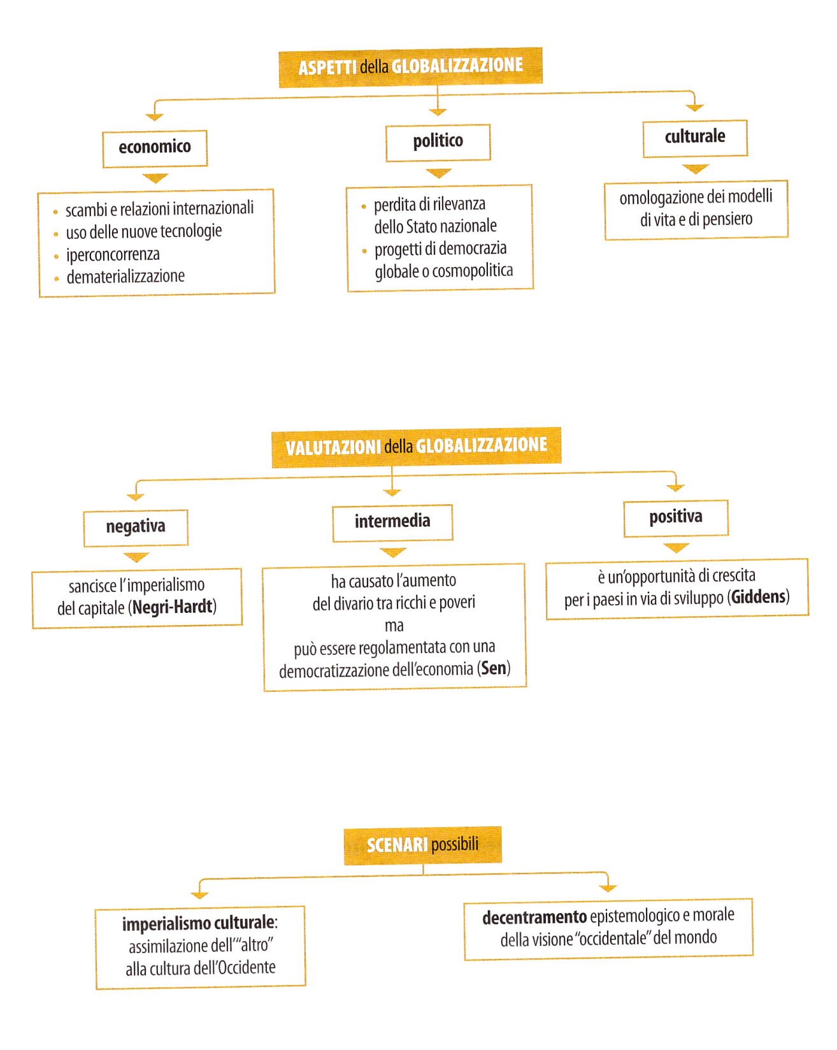

Slide 10
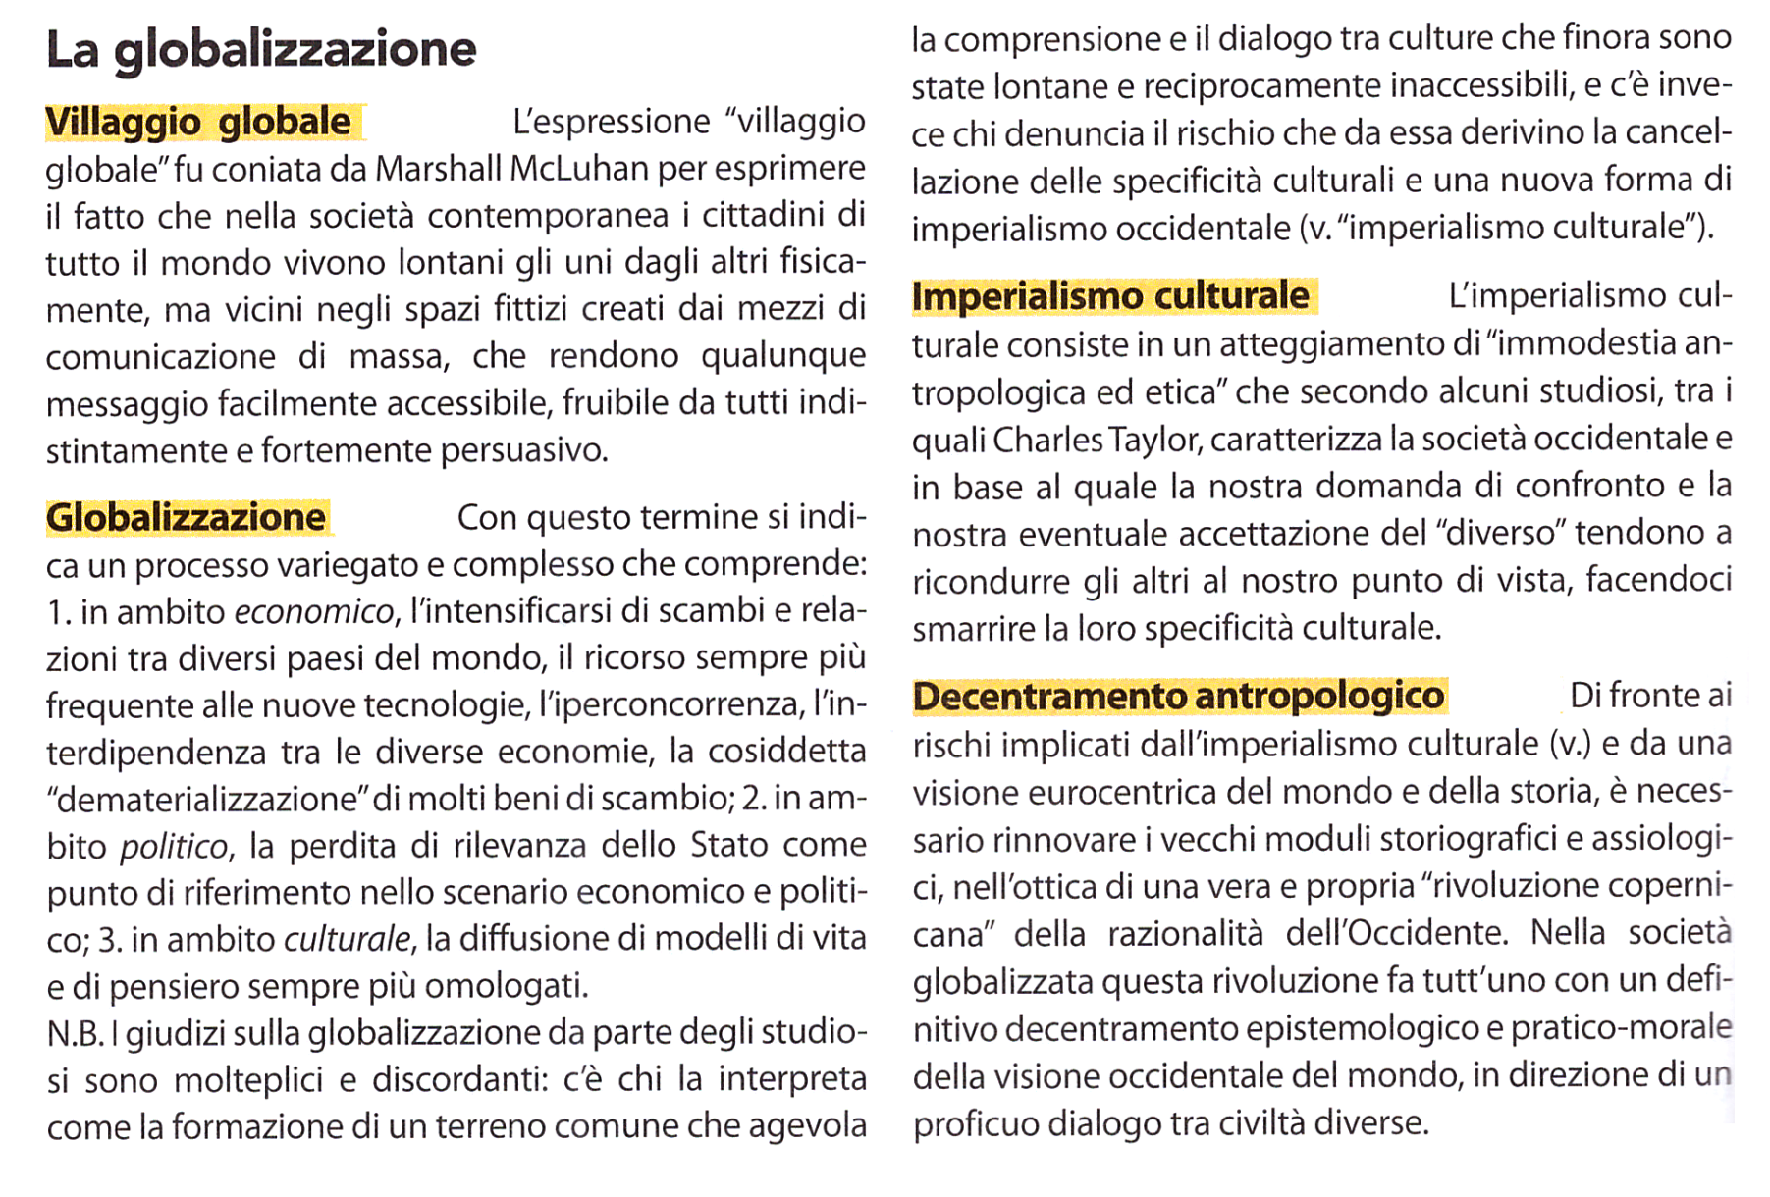

Slide 11
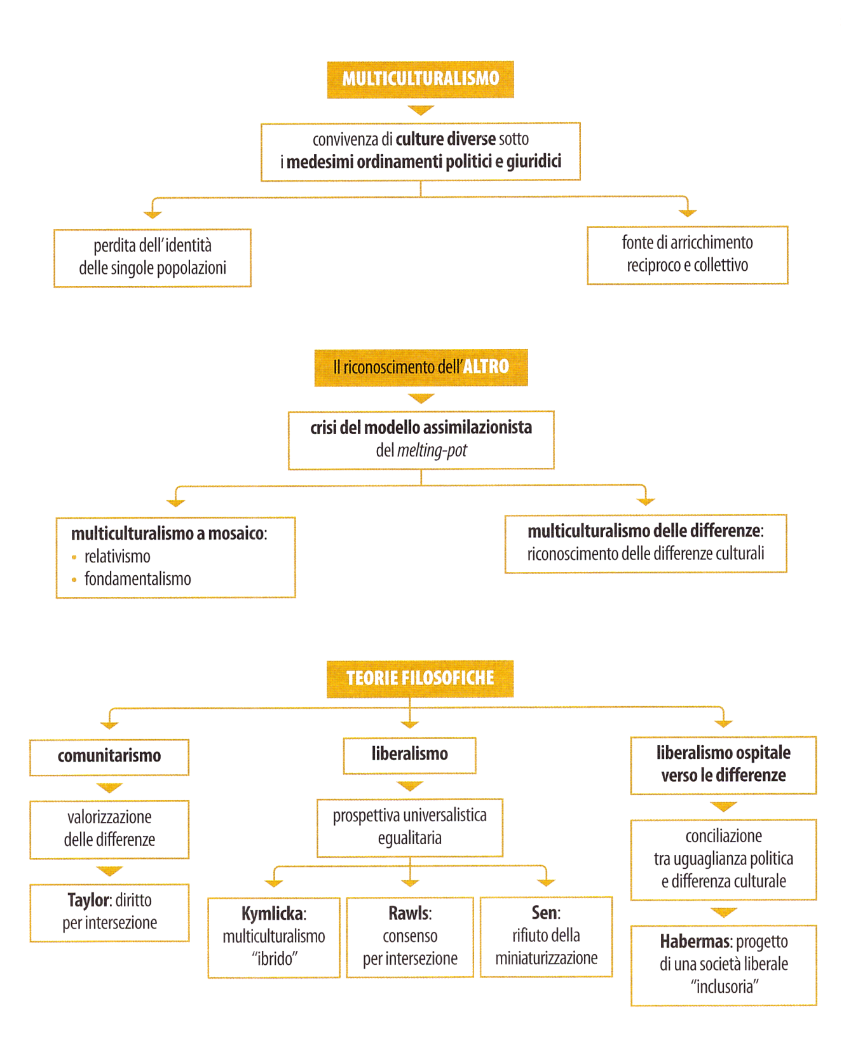

Slide 12
